Slide 1
МБДОУ № 107
г. Тверь
Средняя группа
Воспитатель Канова А.В.

Slide 4
Как «родился» Чебурашка
Как признавался сам Успенский, многие его персонажи – образы игрушек писателя из его детства. Прототипом Чебурашки выступил какой-то непонятный бракованный зверек, которого он окрестил странным именем, будучи еще ребенком. Кстати, слово Чебурашка происходит от глагола «чебурахаться», что в словаре Даля трактуется как упасть..
Мультяшный и литературный образ Чебурашки родился случайно – будучи в Одессе, Успенский увидел ящик с апельсинами, в который какими-то неведомыми путями затесался хамелеон. Задумка ему понравилась
сразу, и на место напуганной «ящерицы» он
вставил Чебурашку.
олллллоо
Если с Чебурашкой и его доверчивостью и наивностью
все понятно (он полностью вымышленный, живого
прототипа не имеет), то Гена явно отдает
человеческими чертами из высшего общества. Тайну
раскрыл сам автор образа. В 1983 году, во время бурного праздника, посвященного 50-летию «Детской
литературы», Успенский взял слово и открыл «страшный секрет». Оказывается, прототипом Геннадия стал композитор Ян Френкель, который по характеру, манере общения и даже некоторым чертам лица действительно походил на мультяшного персонажа.

Slide 5
В 1968 году по мотивам повести режиссёром Романом Качановым был снят мультфильм «Крокодил Гена», в котором впервые появились анимационные персонажи крокодила Гены, Чебурашки и старухи Шапокляк, визуальные образы которых принципиально не менялись до нынешнего времени и были широко растиражированы в массовой культуре. е. После успеха мультфильма выходили пьесы, созданные в соавторстве с Р. Качановым — «Отпуск крокодила Гены» (по пьесе был снят мультфильм «Шапокляк») и другие. Позже появились новые продолжения с теми же основными героями, написанные самим Эдуардом Успенским или в соавторстве с другими авторами. В Японии по ним было выпущено несколько мультфильмов и телесериал. ………………………………………………….………………………… В 2012 году повесть вошла в список 100 книг для школьников, рекомендованный Минобрнауки России учащимся средних школ для самостоятельного чтения.

Slide 7
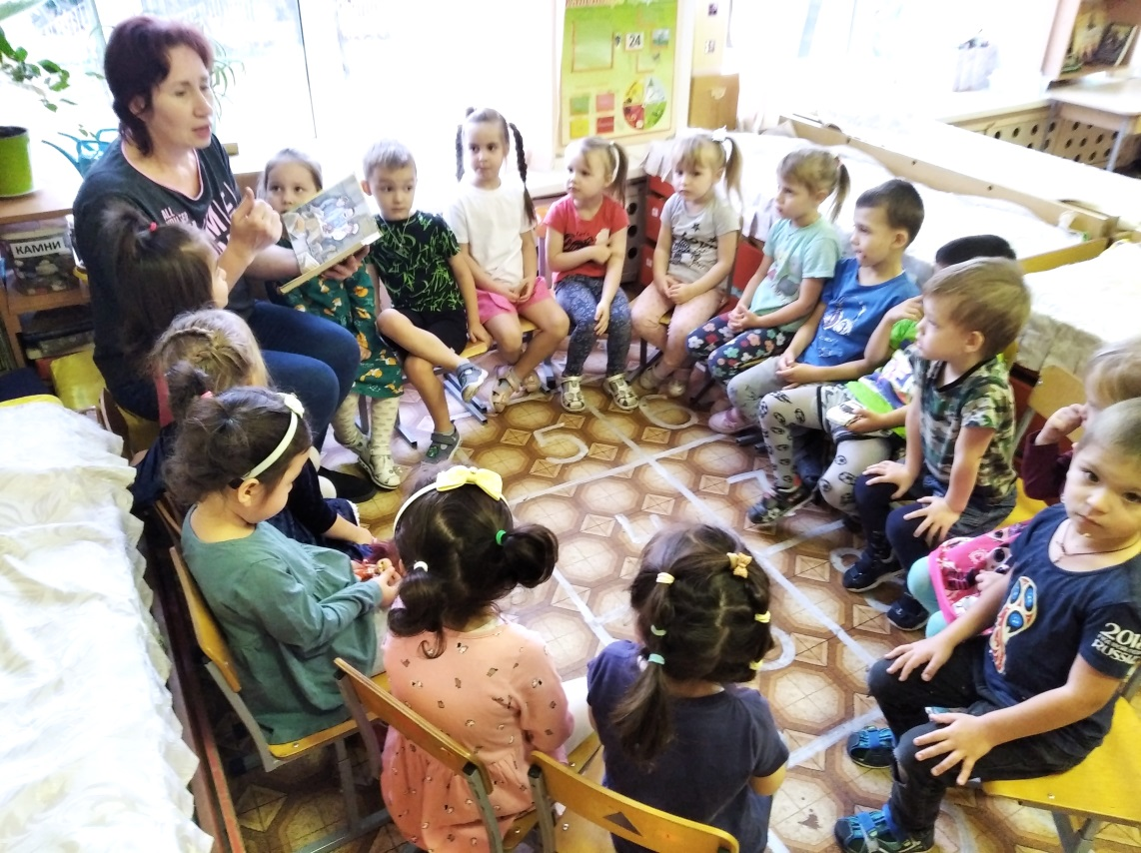
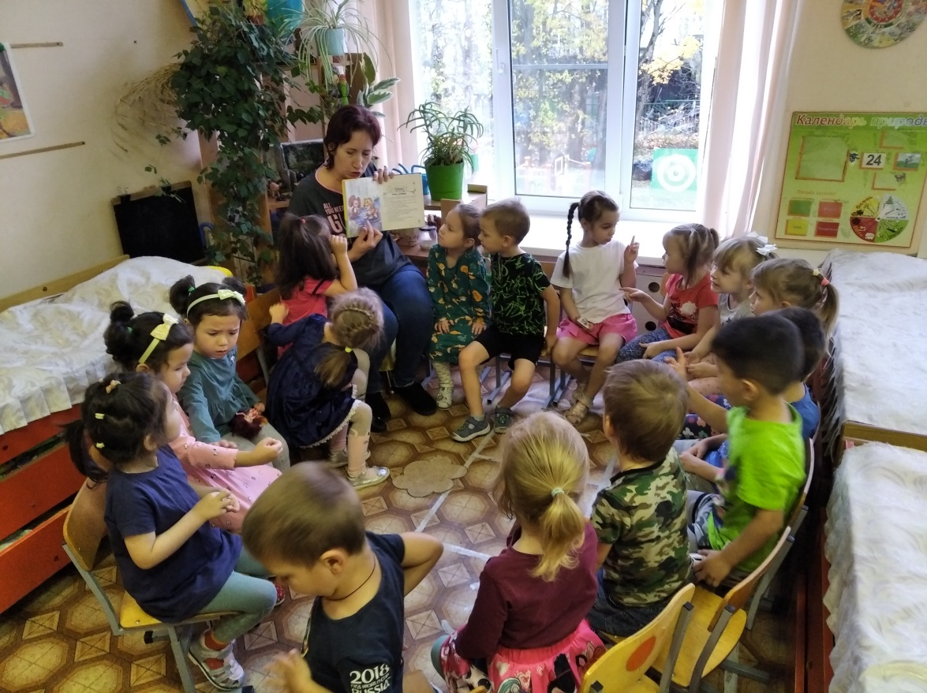

Slide 8
